Slide 1

Ciberseguridad
Los retos del hoy y del mañana.

Slide 2
WHOAMI
Francisco Navarta Carvajal
Ingeniero Informático por la UMA (en proceso)
https://www.linkedin.com/in/francisco-navarta-carvajal-2b565b334/
https://github.com/hombrefrustrado

Slide 3

¿Qué es la ciberseguridad?
La ciberseguridad es el conjunto de prácticas, tecnologías y procesos diseñados para proteger sistemas informáticos, redes, dispositivos, programas y datos frente a ataques, daños o accesos no autorizados.

Slide 4
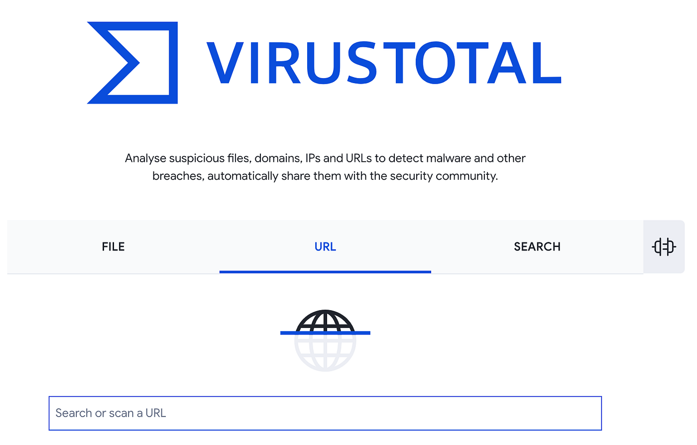
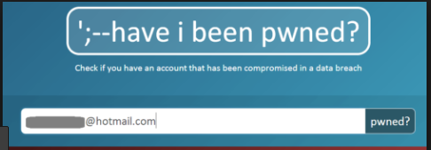
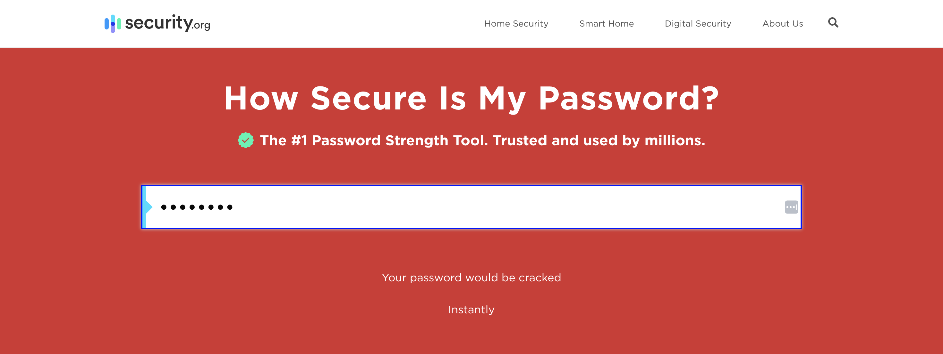

Consejos de andar por casa

Slide 5
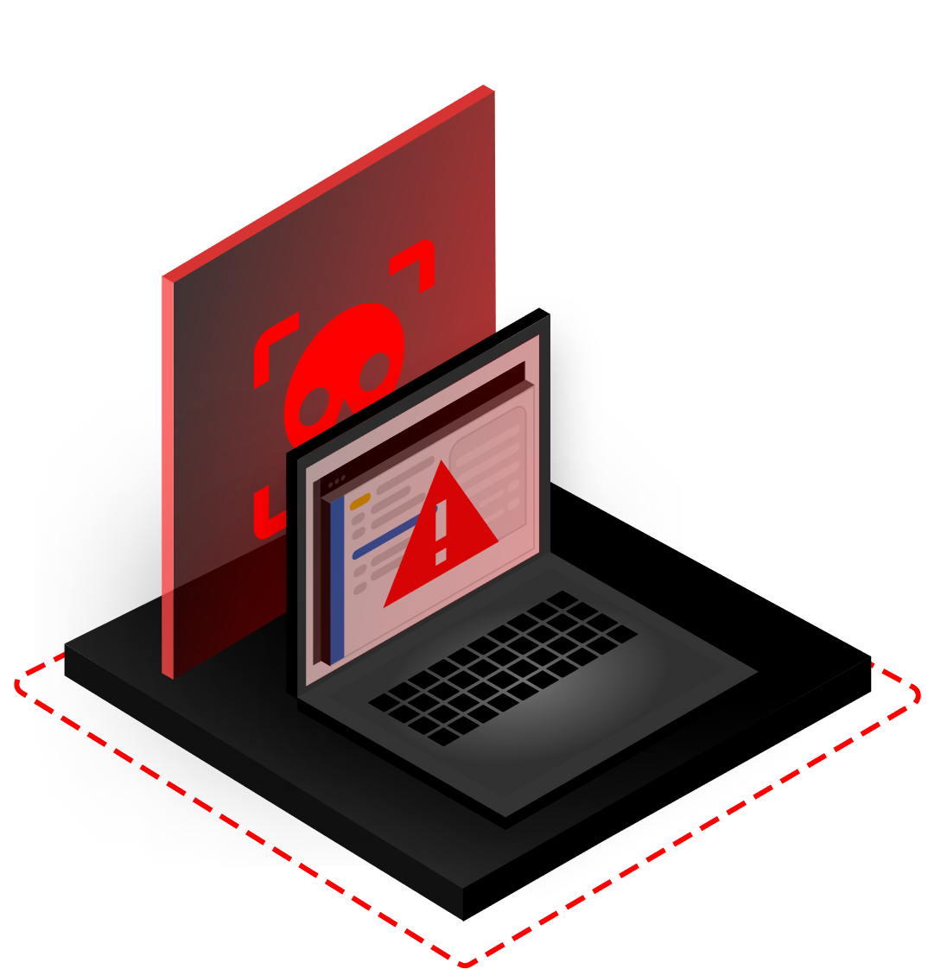
Diferentes tipos de malware

Slide 6
Keylogger

Slide 7
RAT

Slide 8
Shell inversa

Slide 9
Gusano

Slide 10
Spyware

